Slide 1
化学品使用安全规范
清华大学微纳加工平台

Slide 2
说明
为了能够安全顺利地在超净间工作，操作人员在进入超净间以前必须充分认识 并理解自己所处环境的危险性，包括所使用的仪器设备、电力、化学品、气体等多种因素。操作人员必须在事先而不是事后认识到这些问题。永远不要忘记，在超净间里安全的工作不仅关系到你个人的安全，还关系到所有和你同时在超净间工作的其他人员的安全。为了能够安全的使用化学品，除了书本上的理论知识外，操作人员还必须掌握一些实验室规则。本规则不涉及操作方法，仅对有可能出现的危险和防止措施加以陈述。任何人员在进行化学品操作以前，必须仔细阅读本规范。

Slide 3
一般条款
[1]进入化学间操作以前，仔细阅读超净间规则。
[2]确定并牢记安全救护设备的位置和用法，例如冲洗龙头、灭火器、报警器，
以及紧急出口。
[3]谨记你所接触的设备和化学品可能带来的危险。开始工作以前，充分了解你
所使用的化学品的毒害特性。

Slide 4
a)遇到相关问题，请咨询：宗莉（电话：62781090）
b)使用化学品前仔细阅读化学品容器的说明，R—表示威胁，S—表示安全。
其他性质可以在手册(Handbook of Chemistry and Physics, CRC Press)中了解:
如熔点、沸点、密度，以及在其他溶液中的可能性，等等。许多化学试剂都有商
品名，在手册中可以找到对应的化学名称和化学结构式、方程式等，也可在 Merck
（默克公司）索引中找到。

Slide 5
[4]化学试剂的纯度根据用途不同可以分为几类：
a)超纯级：纯度大于 99.5%，CU
b)分析纯：纯度大于 99%，CR
[5]避免下面的情况，以免发生危险：
a)不要站在台阶等处去取难以够到的东西；
b)不要在湿地板上行走，以免滑倒和损伤；
c)不要把东西放在地板上；
d)放好工具，以免用时找不到 ；
e)带手套拿放物品时，注意手套不干燥易使物品脱手；
f)确保手套内部是干燥的；

Slide 6
[6]操作时要时刻注意自己的手，不要凭着感觉操作。
[7]不要用手套碰自己的脸，如果需要扶正眼镜或整理头发，用胳膊或者肩膀，
手套上有可能带有危险化学品。
[8]保持操作位置的干净整洁。操作完毕后，清洁所有器具，并放回原处。清洗
玻璃器皿要首先用水清洗，然后用去离子水清洗 3 次。
[9]通风橱不能作为化学品的存放地点。
[10]实验中的电气设备要确保不会接触液体，特别是要考虑到液体沸腾或容器突然破碎等情况。
[11]废弃化学品必须放到指定位置的指定容器，禁止随意倒掉.

Slide 7
个人防护
[1] 操作过程中特别注意保护眼睛，某些化学药品的挥发成分会严重危害眼睛。
[2]化学品操作需带防酸手套，特别是酸碱等强氧化还原液体时，必须佩带，而
且需戴防酸面罩、防酸眼镜和防酸围裙。
a)使用规定类型的手套，检查手套没有破损；
b)禁止使用防酸手套触及任何手柄、门把手等，以防伤害其他人员;
c)一次性手套脱下时必须从后向前把里面翻出来；

Slide 8
[3]操作挥发化学试剂时必须在通风橱中。避免吸入化学试剂和它们所产生的气
体。
[4]严格禁止将头部伸入通风橱。
[5]整理好头发，特别是头发较长的女士，因为头发的散落会带来严重的危险后果。

Slide 9
使用玻璃器皿
[1]使用玻璃器皿前仔细检查，禁止使用带有裂纹或严重划痕的器皿。
[2]禁止对瓶子、量筒等非加热容器进行加热，破裂和爆炸会产生严重的后果；
禁止对各部分厚度不均匀的容器加热，以免受热不均匀导致炸裂。
[3]容器中不要装满化学试剂,以免混合时产生热量而溢出甚至沸腾。
[4]尽量使用圆底烧瓶和椎口烧瓶加热,它们开口比较小,溶液迸溅可能性较小,
并且挥发较慢。
[5]不要对玻璃容器施加额外的压力或气压,以及机械拉力和张力,它们承受压力
的能力不高。

Slide 10
[6]不要试图接住正在跌落的玻璃器皿,尤其是盛有化学药品的器皿。
[7]操作和搬运玻璃瓶或者烧杯时,必须使用双手同时握持玻璃器皿,一只手扶着
玻璃瓶侧壁,另一只手托着底部。
a)禁止抓住瓶颈或塞子搬动或移动瓶子；
b)如果一个人需要手动搬运几个装有化学品的瓶子，必须一个一个搬运，禁
止一次搬运超过一个瓶子。

Slide 11
使用液体化学试剂
[1]任何酸碱操作必须在通风橱内完成
a)丙酮、乙醇等高挥发性液体必须在通风橱内操作；
b)使用必要的防护器具。
[2]打开容器以前，必须将其平放在操作台上，严格禁止单手持容器同时用另一只手打开容器。

Slide 12
a)打开瓶子时手握宽大处，禁止握住瓶颈处拧开瓶盖，以免脱手时划伤手臂，
甚至有可能拧断瓶颈；
b)打开瓶盖后把瓶塞里面朝上放置在工作台上；
c)打开塑料瓶时不要过于用力挤压，否则可能导致液体溢出或迸溅到身体上；
d)氢氟酸通常是盛放塑料瓶里的。
[3]从化学试剂瓶等容器中向烧杯等容器中倒液体时：
a)不要用瓶子嘴压住烧杯边缘，以免弄翻烧杯；

Slide 13
b)倾倒液体时，注意将眼睛远离瓶子；
c)使用完毕后立即盖紧瓶盖；
d)从大玻璃瓶中倒液体时，必须使用双手握住玻璃瓶；
e)必须擦干沿着瓶子外部向下流的液滴，可以使用滤纸、超净间专用纸，或
者盖紧瓶盖后，用水枪冲洗，然后用专用纸擦干。同时擦干放置瓶子的工作
台面。
[4]使用吸管时：
a)禁止使用吸管从瓶子中向外取液体，这样会导致整瓶液体被污染。先将适
量的液体倒入烧杯，再使用吸管。

Slide 14
b)注意节约化学试剂。
[5]完毕后的清理：
a)化学试剂使用完毕后必须放回原处，各种器皿清洗后放回原处，以免被随意丢弃。
b)清理干净工作台面。

Slide 15
[6]处理剩余液体：
a)用剩的液体不能再倒回原器皿中作为未用化学品存放，请倒进指定的废液
收集容器里。
b)不要将一种废液倒入另一种废液收集容器中；
c)不要将任何物质都倒入下水道，会造成严重的环境污染和处理人员危险。
[7]自配溶液：
a)稀释酸时，必须将酸倒入水中，严格禁止将水倒入酸中。
b)将盛有液体的容器做好标记，包括：化学品名称、联系人、联系方式、配制日期、
有效期。
c)将容器存放在指定的化学液体柜内，禁止将容器放置在通风橱内。

Slide 16
[8]处理意外事故：
a)如果万一不慎将化学品弄洒或污染，立即找实验室工作人员进行处理，不
要擅自回收或者清理现场。离开找人时请其他人员帮忙看护，或者留下明显
警示标记。
b)任何时候见到洒落的液体不要首先认为是水。用 pH 试纸检测，或者联系实
验室工作人员。注意：pH 值中性并不一定意味着液体是水。
c)不慎将化学试剂弄到衣物和身体上，立即用大量清水冲洗 15 分钟。

Slide 17
使用固体化学试剂
[1]从玻璃瓶中取出化学粉末状试剂时，最好将其在滤纸、称量纸或者表面皿上，倒出粉末时倾斜瓶口，慢慢移动。禁止使用工具伸入瓶子内部取粉末试剂。
[2]溶解固体粉末时，按照圆形轨迹慢慢摇动玻璃容器。在使用广口烧杯时，烧杯必须放在光滑操作台表面才能移动摇晃，并且液体不能超过烧杯高度的 1/5，最好 1/8。锥形烧瓶等窄口容器可以适当倾斜，但液体不能超过容器的 1/3。搅拌的最好方法是使用磁力搅拌棒，但是要注意逐渐加入固体粉末，以免将搅拌棒粘住。
[3]称重时需要使用专门器具。

Slide 18
几种常用试剂的安全
[1]硫酸：硫酸是强酸，有较强的腐蚀性。在清洗时为了加强其氧化作用，要加双氧水。正确的做法是：
a)溶液的总量没过片子，其比例为：先在器皿底部倒 1/4 的双氧水，再倒
3/4 的硫酸。注意，硫酸和双氧水混合后，会产生热，混合溶液的温度较高。
b)工艺结束后，待硫酸清洗液温度降到室温后，再用虹吸管吸走。
[2]双氧水：它是强氧化剂，应避免与身体各部位直接接触，否则会被灼伤。

Slide 19
[3]氢氟酸：它不同于硫酸、双氧水等强氧化剂，氢氟酸是弱氧化酸，但是有强
烈的腐蚀性和危害，人体接触到很稀的氢氟酸也能造成严重伤害。皮肤接触
氢氟酸后可出现短暂的疼痛及灼伤感，皮肤外表暂时没有异样。但如果不及
时清除，残留的酸会使疼痛随时间逐渐加剧，皮肤下组织被破坏，这种破坏
甚至会传播到骨骼。另外吸入氢氟酸蒸汽可产生流泪、流涕、喷嚏、鼻塞等
症状，能引起肺水肿；同时氢氟酸蒸汽溶于眼球的液体中会对人的视力造成
持久破坏。因此使用氢氟酸一定要在通风橱中，要戴带防护手套和防护眼镜，
工作中注意不要接触氢氟酸蒸汽，工作结束后，要注意用水冲洗手套、器皿
等不能有任何残余留下。

Slide 20
[4]洗液：重铬酸钾洗液是用来清洗各种玻璃器皿的，在使用时为防止洗液的迸
溅、或器皿损坏等，有可能用手插入洗液缸里取放器皿,这是可以的。但一定
要注意：
a)带上完全没有破损的手套
b)捞出器皿后立即放入清洗杯，以免洗液滴落在洗液缸外等处。然后马上用水清洗，连同手套。
c)在洗液缸里取放器皿的时间不要太长。
[5]丙酮、乙醇：有较强的挥发性、易燃性，不能在任何有明火的地方使用。丙
酮会对肝脏造成损害，因此避免吸入丙酮气体。

Slide 21
[6]其他：各种酸碱、化学药品的使用都要避免与身体的直接接触，无论其酸碱性的强弱与否，万一不慎接触后，立即用大量清水冲洗 15 分钟。

Slide 22
危险混合物
当强烈的氧化反应发生时，化学试剂可能会燃烧甚至爆炸。有些化学试剂自身含有强氧化剂，例如硝酸盐、氯酸盐、以及高氯酸盐等，它们在遇到易燃物质时可能导致燃烧。这些燃烧往往是极度剧烈的，危险性极大。因此必须避免下面几种混合情况。

Slide 23
[1]高浓度硝酸、硫酸等物质与有机溶剂（丙酮、乙醇等）、有机物质（譬如光刻
胶、清洁棉、纸等）混合，这些情况会引起燃烧。
[2]硝酸氨与活性碳混合，可能燃烧。
[3]液态空气或者液态氧与有机物质混合，可能爆炸。
[4]高氯酸与乙醇，可能爆炸。
[5]三氧化铬的硫酸溶液与有机物混合，可能爆炸。
[6]硝酸盐与脂混合物，可能爆炸。
[7]镁、锂等高度活性金属与氯酸盐、硝酸盐、磷酸盐、硫酸盐、以及碳酸
盐等混合，可能爆炸。

Slide 24
氢氟酸的危害简而言之是“侵筋蚀骨
侵筋”指氟离子与钙离子结合后影响神经功能，“蚀骨”指氟离子严重降低骨密度，引起骨并发症。对于类似剂量的暴露，氢氟酸远比浓硫酸危险，原因有三：第一是非常隐蔽。浓硫酸在暴露后不久便会有强烈的灼痛感，伤处通常先发白如水泡，后碳化。但是明显的刺激能使人及时处理，暴露于少量浓硫酸之后出去衣物，用水大量冲洗通常非常有效。而氢氟酸只有在30%浓度以上在接触时才会有明显的痛感，低浓度（低至2%）下没有刺激，外观也很难与水分辨（浓硫酸会更粘稠，折射率稍高，而氢氟酸没有明显的特征）。即使在低浓度下，氢氟酸也会以极快的速度向组织内渗透（远快于其他矿物质酸），所以一旦暴露就必定会侵入组织，必须到医院进行处理（相比之下浓硫酸用水冲完了发现没起泡，就可以放心了）。

Slide 25
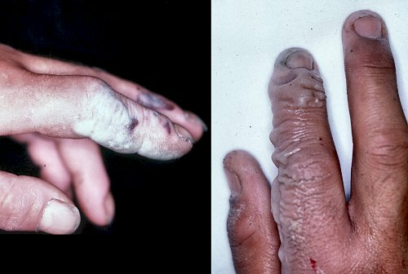
第二是作用范围大。
氢氟酸进入人体之后，会进入血液循环，影响全身的组织，尤其是骨骼。氢氟酸的毒理主要是攻击钙离子，形成不溶性的氟化钙：急性反应包括迅速降低血钙，引起心律不齐甚至心脏骤停。 但这样其实引起的痛苦是最少的，如果是一天之后发现手变成这个样子.

Slide 26
这种情况请尽快截肢：首先有大量氟离子存在于组织之中（并未完全与钙等金属离子结合），细胞死亡后会进一步释放氟离子毒杀其他组织。如果剂量再低一些，可能连水泡都没有，但是在几天之后会感到手骨头痒，进而转变为剧痛：都听说过“牙痛不是病，疼起来要命”这句话吗？想象一下全身牙痛是什么滋味（此时骨神经正在缓慢坏死）。浓硫酸对身体的影响还是很局部的。
第三是治疗手段少以及诸多后遗症。
如果不截肢，氢氟酸暴露通常只能用葡萄糖酸钙治疗：外用软膏擦暴露处，有时甚至是全身用药。也能内服以结合氟离子。但是这种治疗方式会产生大量氟化钙不溶物：剂量小时可以通过肾代谢（也带来肾毒性），剂量大的时候会诱发全身各处结石，不可能以手术取出。很多“治愈者”面临的不仅是截肢带来的心理创伤，还有非常真切的肉体上的痛楚。

Slide 27
应急处理
如果真的不慎暴露于氢氟酸，请迅速跑到实验室的安全冲淋区，同时取下所有衣物，紧急冲淋通常不能太长时间，在实验室被水淹没之前换龙头，继续冲淋暴露处20分钟以上。然后拿葡萄糖酸钙软膏在暴露处不停地揉。尽快联系医院就诊，带上氢氟酸的MSDS，以说明这不是一般的化学品烧伤。

Slide 28
举例：
一个学生做实验，要用氢氟酸、高氯酸、盐酸、硝酸四种酸在250度高温溶解石头。而且这个要求不能提前把这四种酸混合好，必须是一滴一滴的加。因为是250的高温，所以这些罐子的上方都是上述四种酸的蒸汽，腐蚀性相当大！所以，滴酸的时候，都是把要滴的罐子先拿下来，滴了酸，再放进去。因为罐子排的太密，带了手套操作不方便，所以，当时做了最错误的决定：不带手套操作。那天大概从上午十点开始操作，到中午的时候，感觉手阵阵发痛、变红。当时以为是烫的也没在意。下午，一瓶氢氟酸用完了，开另一瓶的时候，带了手套去开的，带着手套打不开瓶盖，摘了手套就去打，结果，氢氟酸沾了一滴到我的手上，赶快用大量清水冲洗。觉得洗的差不多了，就不洗了。没想到，沾了氢氟酸的地方越来越痛，后来一看，已经变白了。当时还没在意。到了晚上，觉得双手痛的不行，一看，双手全是红的，沾了氢氟酸的地方变成了黑色。赶紧去医院，挂了烧伤科。

Slide 29
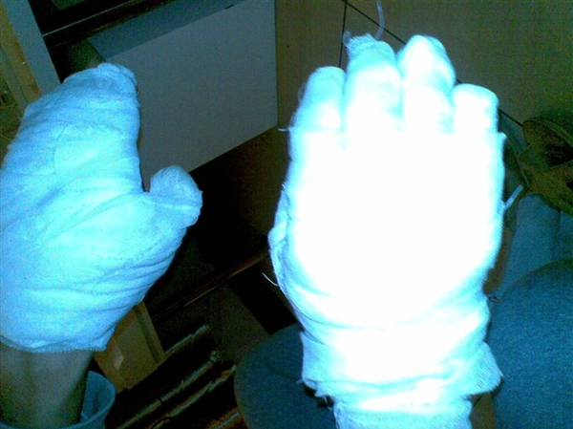
在医院里，化学腐蚀在烧伤科里，讲了情况之后，医生说，氢氟酸腐蚀基本没特效药，看个人情况。当你的手已经变红，说明氢氟酸已经腐蚀了。医生只开了一个药：美宝烧伤膏，然后让护士把已经变黑的地方用剪刀挖去，直到挖的露出新鲜肉。然后交代不要吃消炎药。把双手都涂了厚厚一的一层烧伤膏（一管药涂一次），包扎。

Slide 30
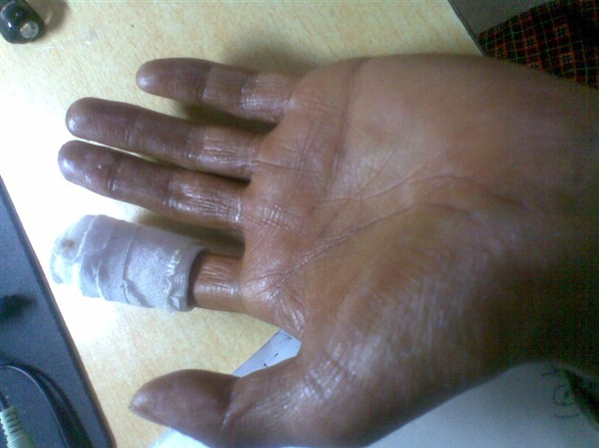
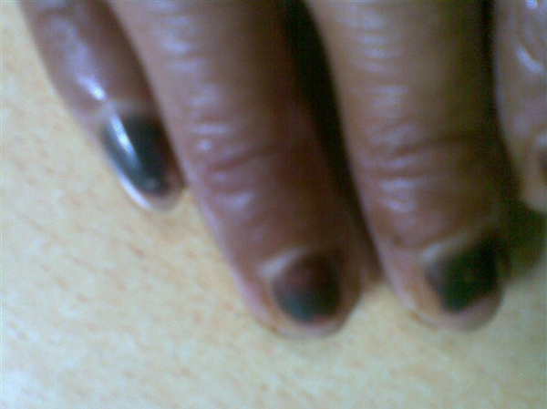
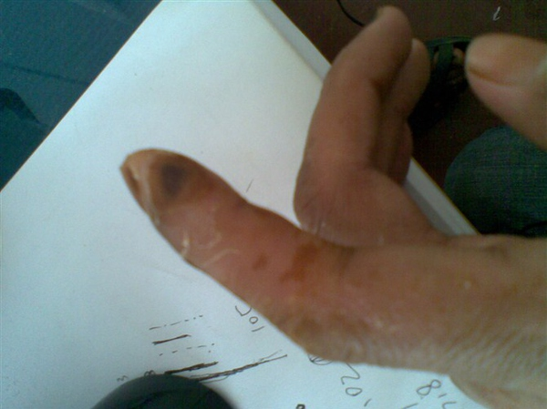
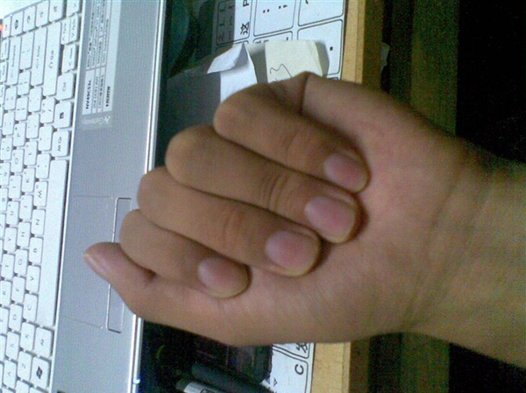
以后发展的过程是这样的： 双手的皮肤由红变黑，指甲里面开始变黑皮肤变硬。
被切掉的地方又变黑了，皮肤开始脱落
长出新的皮肤，指甲脱落、长出新的指甲。
被切掉的地方长出新的肉，痊愈。

